Slide 1
Korišćenje alata za snimanje ekrana
Active Presenter

Slide 2
Video upustva
Često se kao izvor znanja iz različitih oblasti koristi video upustvo.
Za pravljenje uputstva kako se izvršavaju određene operacije na računaru koristimo programe za snimanje ekrana.
Postoji veliki broj softvera koji se mogu besplatno preuzeti i instalirati na računaru, a mogu da snime ekran.
Na primer: OBS studio, Active Presenter

Slide 3
Active Presenter
Instalacija se može preuzeti na adresi: https://atomisystems.com/download/
ActivePresenter omogućava da snimiš sve što radiš na računaru. Podržano je i snimanje glasa, pa je idealan za izradu video-upustva.

Slide 4
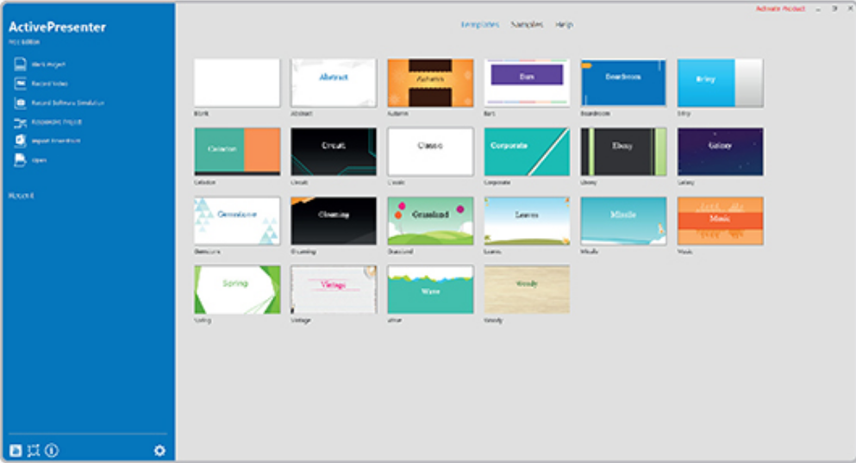
Početni ekran programa

Slide 5
Sa desne strane se nalazi meni sa opcijama za:
Kreiranje novog projekta – Blank project
Snimanje videa – Record video
Snimanje simulacija – Record Software Simulation
Snimanje projekta koji se prilagođavaju rezoluciji ekrana različitih uređaja – Responsive Project
Uvoz prezentacije kreirane u Power Pointu – Import Power point
Otvaranje postojećeg projekta Open
Pokretanje poslednje snimljenih projekata - Recent

Slide 6
Na sredini ekrana su predložene pozadine koje se mogu koristiti.
U donjem delu ekrana nalazi se vremenska linija – Timeline na kojoj se može uređivati video i određivati trajanje određenog dela.
Za kreiranje novog videa treba odabrati Record Video.

Slide 7

Snimanje
Plavi pravougaonik predstavlja oblast snimanja. Veličina oblasti snimanja se može podesiti i unosom vrednosti Size.
Ako se snima ceo ekran, treba odabrati Full screen.
Ako je potrebno snimiti dešavanja pri korišćenju neke aplikacije treba odabrati Lock to application.
Ako je priključena kamera može se odabrati Webcam Off.
Zvučnici se uključuju na Audio On. Klizač služi za podešavanje jačine zvuka.
Snimanje počinje klikom na dugme REC.

Slide 8
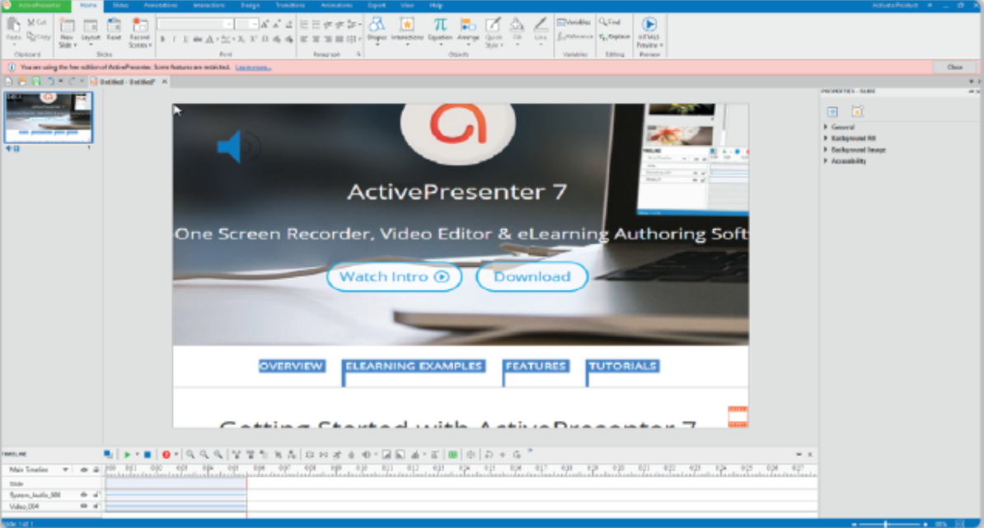
Radno okruženje programa

Slide 9
Meni Annotations
Umetanje oblika (Shapes)
teksta (Text),
slike(Image)
slike ekrana (Screenshot)
audio (Audio) i
video (Video).
Highlight i Spotlight – označavanje ili bolje isticanje scena.
Zoom-n-pan – služi za uvećanje dela snimka.

Slide 10
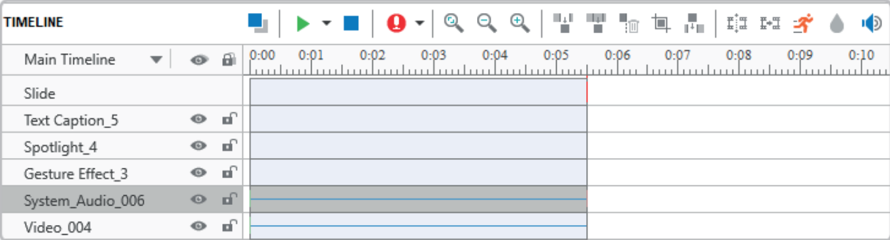
Za svaki umetnuti objekat možeš podešavati osobine – na meniju Properties koji se nalazi sa desne strane.
Za svaki umetnuti oblik se može podesiti koliko sekundi će se prikazivati na ekranu prevlačenjem klizača za početak i kraj na Timeline-u.

Slide 11
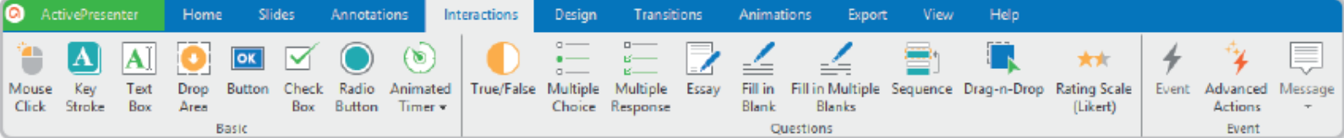
Meni Interactions
Na meniju Interactions se mogu meriti neki pokreti na ekranu, na primer klikovi miša – Mouse Click, klikove na tastaturi – Key Stroke.

Slide 12
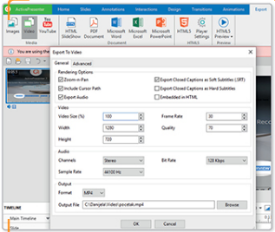
Izvoz video
Video se snima tako što se odabere Export → Video, gde se podešava veličina video zapisa i bira format video zapisa – MP4, AVI, WMV.

